Slide 1




TRƯỜNG MẦM NON HOA HỒNG
ĐỀ TÀI: SO SÁNH CHIỀU CAO CỦA 2 ĐỐI TƯỢNG

Slide 2


ỔN ĐỊNH: GÂY HỨNG THÚ

Slide 3

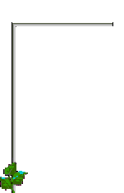


HOẠT ĐỘNG 1: ÔN CAO HƠN -THẤP HƠN

Slide 4

HOẠT ĐỘNG 2: So sánh
chiều cao của 2 đối tượng.

Slide 5
Không có phần thừa ra
Phần thừa ra

Slide 6
HOẠT ĐỘNG 3: LUYỆN TẬP

Slide 7
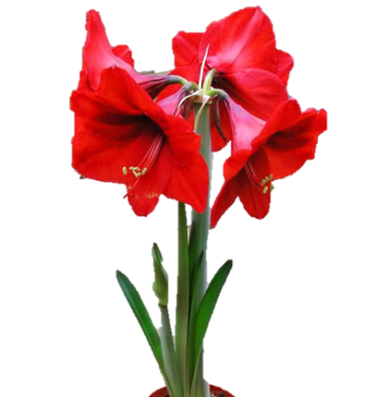





Trò chơi 2: Trải nghiệm ‘cắm hoa’

Slide 8
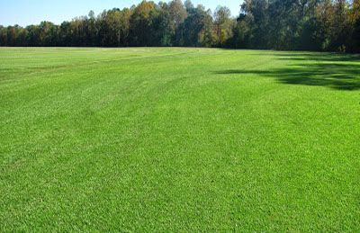
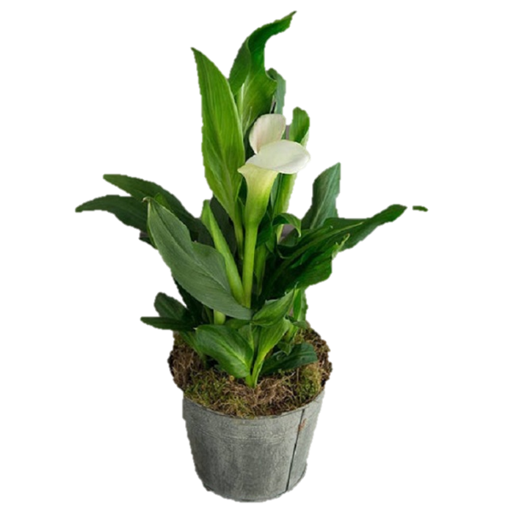
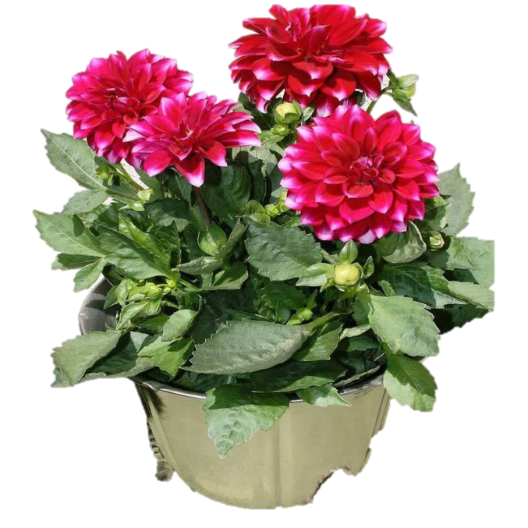

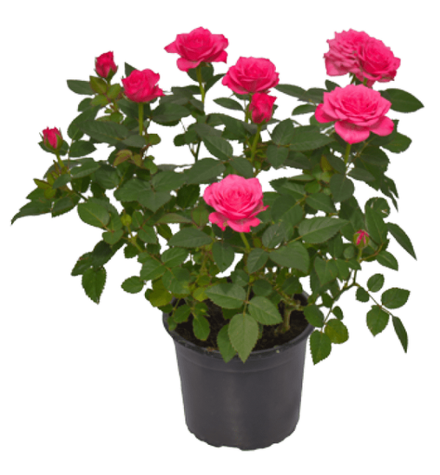
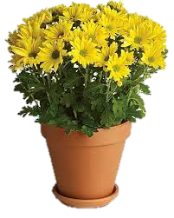
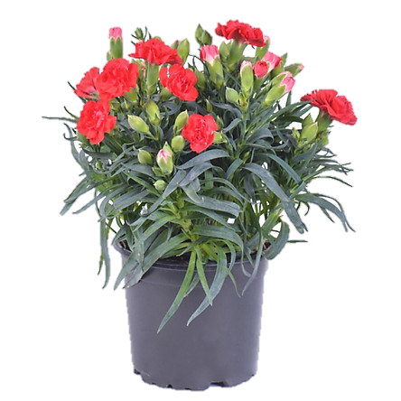


Slide 9
HOẠT ĐỘNG 3: Kết thúc

Slide 10


CẢM ƠN CÁC BÉ VÀ CÁC CÔ!

